Slide 1
OpenChain Japan Work Group Tooling Sub-Group
Speaker: Takashi NINJOUJI
Q&A mgt., Demo : Kouki HAMA
OpenChain Japan WG / Tooling SG
2020/04/23

Slide 2
Tooling SG の目的
OSS管理運用のためのOSS(ツール)を利用して、
Open Source Compliance において次を実現する
組織に応じたワークフローの構築
省力化 (オートメーション)
質の向上 (ツール、ワークフロー、コンプライアンスについて)

Slide 3
Tooling SG の活動内容
日本語中心でOK
ツールの情報をまとめる / 発信する
(Globalコミュニティと連携)
実際に使いながら勉強や議論する場の提供
(ツール紹介、セミナーやハンズオンの開催など)
情報流通とツールのマッピング
(ワークフロー実現のために課題を洗い出し、他と連携して改善)
活動に賛同するメンバ拡大のためのプロモーション
(OpenChain以外の会合での発表、Githubやその他メディアの活用)

Slide 4
関連する主なコミュニティ
国内外に仲間がいます
OpenChain Reference Tooling Work Group, 開発コミュニティ
(https://github.com/Open-Source-Compliance/Sharing-creates-value)
(FOSSology: https://www.fossology.org)
(SW360: https://projects.eclipse.org/projects/technology.sw360)
(OSS Review Toolkit:https://oss-review-toolkit.org/)
OpenChain Japan-WG, ライセンス情報SG
(https://openchain-project.github.io/OpenChain-JWG/subgroups/licensing/)
SPDX Workgroup
(https://spdx.org)
これから開拓するかも：ToDo Group
(https://todogroup.org)

Slide 5
Tooling SGの情報や参加方法
日本語中心でOK
Github
(https://openchain-project.github.io/OpenChain-JWG/subgroups/tooling/)
メーリングリスト
(https://lists.openchainproject.org/g/japan-sg-tooling/)
Slack #tooling-sg
(https://openchain-japanwg.slack.com/archives/CGHP86Y4T)
会合
(1-2ヶ月に一度の開催)

Slide 6
Tooling SG：2019年度 活動概要
日時 | 実施内容 | 参加
第1回 2019/3/13 | CFP確認と今後の活動方針についての議論 | 7社 14名
第2回 2019/4/25 | SPDX Toolsの紹介 コンプライアンス管理ツールSW360 OpenChain Tooling WG活動状況紹介 | 16社 28名
第3回 2019/6/20 | OpenChain仕様を考慮したSW360の運用 Brief Introduction into ClearlyDefined FOSSologyのCLI / REST APIを叩いてみた | 11社 19名
第4回 2019/8/29 | ライセンス読み解き情報について OpenChain Global Tooling WG立ち上げ OSSNA参加報告 | 10社 19名
第5回 2019/10/17 | FOSSology - Install from Source ScanTool Comparison | 7社 17名
第6回 2019/12/19 | SW360 Workshop Speaker: Michael C. Jaeger from Siemens | Co-Maintaining FOSSology and SW360 | 19社 36名
Special 2019/12/20 | FOSSology Workshop Speaker: Michael C. Jaeger from Siemens | Co-Maintaining FOSSology and SW360 | 16社 33名
第7回 2020/2/17 (オンライン開催) | CHAOSS紹介 Managing OSS Vulnerability w/ Software Component Catalogue, SW360 Automotive WGで発表したsw360,FOSSology, SPDX Lite SPDX Liteと現状のtoolのギャップ Open Chain reference tooling wg f2fmtg 参加報告 | 17社 31名

Slide 7
Tooling SG：次回会合の案内
日時：2020年5月20日(水) 10:00-12:00
場所：オンライン開催
お題：自由
発表者を募集します！
発表申込手順等、メーリングリストとSlackで案内予定
※今後の運営についても、メーリングリストやSlackで議論しましょう

Slide 8
(次回に向けて、ただいま準備中)
(OSS Review Toolkit を試しています...)

Slide 9
Breaking News!
SW360 更新情報
多言語化サポート！
https://github.com/eclipse/sw360/releases/tag/sw360-8.2.0-M1
日本語訳のレビューを募集！
https://github.com/KoukiHama/sw360/blob/addJapanese/frontend/sw360-portlet/src/main/resources/content/Language_ja.properties

Slide 10
Tooling コミュニティ及び関連の動向
ツールのプラガビリティ
REST API の拡充
SPDX のサポート
コンテナ
ソースアーティファクトの関連付け、そのSBOMの作成と配布方法
OCI (Open Container Initiative) でイメージとの関連付けについて議論がある
セキュリティ: SBOMと脆弱性管理
SBOM Format: SPDX, SWID (ISO/IEC 19770-2), CycloneDX (OWASP)
Cyber Security, C-SCRM, DevSecOps, dependency

Slide 11
ありがとうございました
【再掲】
Tooling SG：次回会合の案内
日時：2020年5月20日(水) 10:00-12:00
場所：オンライン開催
お題：自由
発表者を募集します！
発表申込手順等、メーリングリストとSlackで案内予定

Slide 12
次以降のスライドは、時間があまった場合

Slide 13
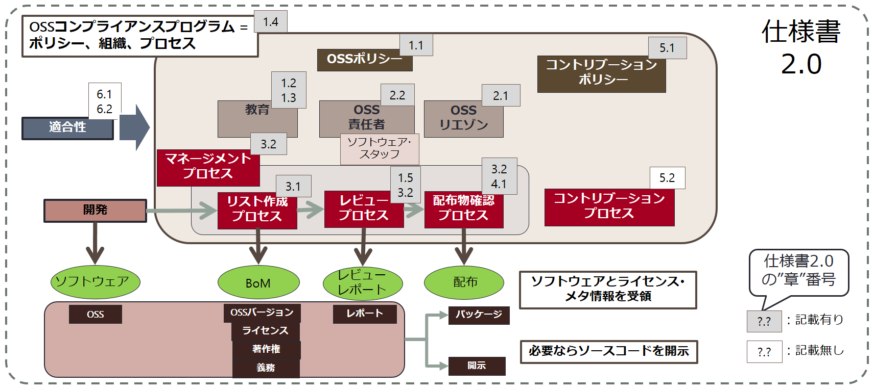
OpenChain Specification 2.0 の概観
マネージメント
プロセス
リスト作成
プロセス
レビュー
プロセス
配布物確認
プロセス
コントリビューション
プロセス
参考 OpenChain Japan Work Group, introduction_2.png, licensed under the CC0-1.0.
Retrieved from https://github.com/OpenChain-Project/OpenChain-JWG/blob/master/Education_Material/Training/chapters/img/introduction_2.png を一部改変

Slide 14
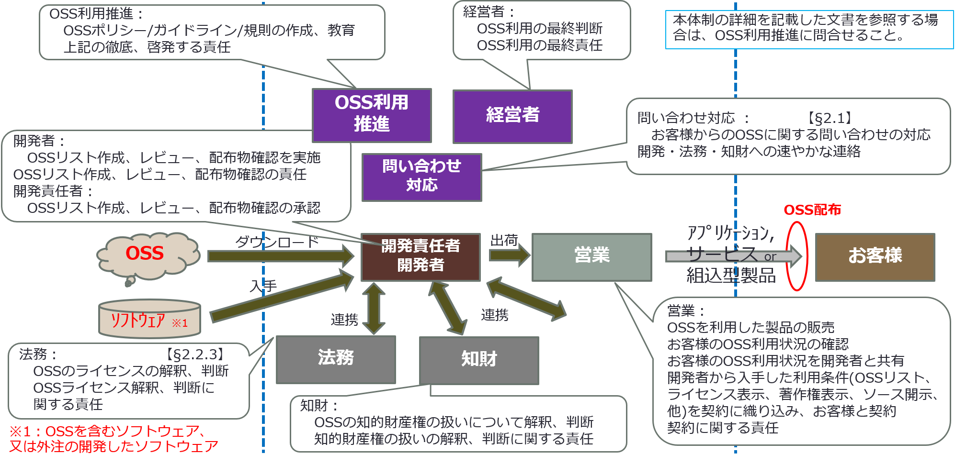
コンプライアンス体制の例
図の出典 OpenChain Japan Work Group, iOSSComplianceOrganization.png, licensed under the CC0-1.0,
Retrieved from https://github.com/OpenChain-Project/OpenChain-JWG/blob/master/Education_Material/Training/chapters/img/OSSComplianceOrganization.png

Slide 15
OpenChain Specification 2.0 の概観
マネージメント
プロセス
リスト作成
プロセス
レビュー
プロセス
配布物確認
プロセス
コントリビューション
プロセス
参考 OpenChain Japan Work Group, introduction_2.png, licensed under the CC0-1.0.
Retrieved from https://github.com/OpenChain-Project/OpenChain-JWG/blob/master/Education_Material/Training/chapters/img/introduction_2.png を一部改変

Slide 16
プロセスの流れの例
プロセスの対象
確認
（Identification）
監査
（Audit）
問題の対処
（Resolve Issue）
1
2
3
レビュー
（Review）
承認
（Approval）
登録
（Registration）
自社プロプライエタリ ソフトウェア
6
4
5
通知／表示
（Notice）
検証
（Verification）
配布
（Distribution）
検証
（Verification）
サード パーティ ソフトウェア
7
8
9
10
Open Source Software
提供するソフトウェア
1. レビュー対象の
OSSコンポーネンを確認する (特定する)
2. ソースコードの
スキャン又は監査
－ 及び －
ソースコードの出所と
ライセンスを確認する
3. 企業のOSSポリシーに従って、監査で見つけた全ての問題に対処する
通知及び
帰属等の表示
4. OSS コンポーネントについて コンプライアンスに関する対処記録をレビューする
6. 承認されたソフトウェアのその名称とバージョンを製品毎、リリース毎に 記録管理する
5. 4のレビューを承認する
書面による申し出
（Written offer）
8. 配布用のソースコード パッケージを検証する
- 及び -
通知及び帰属等の表示が適切に提供されていることを検証する
7. 公開に向けて通知／表示をまとめる
9. ライセンスに準じて必要な情報を配布する
10. 公開後、検証する
ソースコード、通知及び帰属等の表示、書面による申し出を公開する
コンプライアンス マネジメントの始めから終わりまでのプロセス例
参考 OpenChain Japan Work Group, OpenChain カリキュラム (FOSSトレーニング リファレンス スライド OpenChain 仕様書 1.1版対応), licensed under the CC0-1.0.
Retrieved from https://github.com/OpenChain-Project/Reference-Material/blob/master/Training-Slides/Community/jp/1.1/openchain-curriculum-for-1-1_JP.pptx を元に作成

Slide 17
OSS管理とその自動化のためのOSS (Tools)
図の出典 Sebastian Schuberth, Bosch: AN UPDATE ON OUR ACTIVITIES IN AUTOMATING OSS COMPLIANCE: A WORKING SHOWCASE, p.7, licensed under the CC0-1.0.
Presentation in OpenChain Automotive Workshop, October 29. 2019.
Retrieved from https://www.slideshare.net/ShaneCoughlan3/bosch-an-update-on-our-activities-in-automating-oss-compliance-a-working-showcase より、一部改変

Slide 18
SBOMのユースシナリオと要素の例 (注: C-SCRMの場合)
1
Refer, Transfer or Purchase
(definition of what it is)
Author of SBOM
1…9
SBOM population method
1…9
2
Pedigree
(history of how it was produced)
SBOM Time-Stamp
1…9
3
Provenance
(chain of custody of it)
Supplier
1…9
4
Integrity
(cryptographic basis of unalteredness)
Components
(sources, executables, patches)
1…9
Item Hash / Signature
5
Intellectual Property Constraints
Version
1…9
Notes
6, 7
6
Known Software Vulnerabilities
(known fixes are applied to it)
5
Licenses
7
Assurance
(secure-safe-resilient)
Created Using
2
Created By
3, 9
8
SBOM of a Software Service
(definition of what it is)
Item Hash / Signature
1…9
9
Supply Chain Sequence Integrity
参考 Robert A. Martin, Software Bill of Materials (SBOM),, pp.16-25. Presentation in SSCA (Software and Supply Chain Assurance) Winter Forum 2020, January 11, 2020.
Retrieved from https://csrc.nist.gov/CSRC/media/Projects/cyber-supply-chain-risk-management/documents/SSCA/2020%20Jan/TuePM2.2_SBOM.pdf より作成

Slide 19
ありがとうございました
Tooling SG：の情報や参加方法
日本語中心でOK
Github
(https://openchain-project.github.io/OpenChain-JWG/subgroups/tooling/)
メーリングリスト
(https://lists.openchainproject.org/g/japan-sg-tooling/)
Slack #tooling-sg
(https://openchain-japanwg.slack.com/archives/CGHP86Y4T)
会合
(1-2ヶ月に一度の開催)
Tooling SG：次回会合の案内
日時：2020年5月20日(水) 10:00-12:00
場所：オンライン開催
お題：自由
発表者を募集します！
発表申込手順等、メーリングリストとSlackで案内予定

